Slide 1
Разработка информационной системы учёта занятий и посещаемости спортивного клуба
Курсовой проект по дисциплине «Разработка программных модулей» · вариант 10
Выполнил: Узалов Гамид, группа [группа]
Руководитель: [ФИО преподавателя] · 2026
Notes:
Тема курсового: информационная система для спортивного клуба — учёт клиентов, записей, расписания, посещаемости и стоимости занятий.

Slide 2
План доклада
• Проблема и цель проекта
• Предметная область и требования варианта 10
• Стек и архитектура
• База данных и триггеры
• Функционал: роли, формы, запросы, выходной документ
• Тестирование и CI/CD
• Результаты и развитие
2

Slide 3
Проблема и цель
• Клуб ведёт клиентов, записи, расписание и оплату вручную или в разрозненных таблицах
• Результат: переполненные группы, потерянные записи, ошибки в расчёте скидок
• Цель: информационная система, которая автоматизирует учёт клиентов, записей, расписания, посещаемости и стоимости занятий
• Требование задания: серверная часть (БД и триггеры) + клиентская часть (приложение)
3
Notes:
Основная идея: правила клуба — не более 10 человек в группе, скидка 3–10 %, 60 минут по умолчанию — защищены самой базой данных.

Slide 4
Задачи проекта
• Спроектировать БД: отношения, ограничения, связи, ссылочная целостность
• Реализовать триггеры: длительность 60 минут по умолчанию, лимит 10 человек
• Реализовать авторизацию, роли «администратор» и «оператор»
• Сделать формы добавления, просмотра и редактирования данных
• Реализовать два запроса и выходной документ «Расписание зала»
• Покрыть тестами, настроить CI/CD, оформить отчёт и презентацию
4

Slide 5
Предметная область
• Клиент: ФИО, пол, дата рождения, телефон; записывается в одну или несколько секций
• Группа: секция + тренер + зал + день недели и время; у занятия есть стоимость
• В группу к одному тренеру на одно время — не более 10 человек
• Посещения регистрируются, стоимость считается для каждого клиента
• Постоянный клиент получает абонемент со скидкой 3–10 %
5

Slide 6
Требования варианта 10 и их реализация
Требование | Реализация
БД, ограничения, ссылочная целостность | 8 таблиц, FK, CHECK, UNIQUE, PROTECT
Триггер: длительность по умолчанию 60 мин | AFTER INSERT/UPDATE триггеры
Не более 10 человек в группе | BEFORE INSERT/UPDATE триггеры + проверка формы
Авторизация, логины в таблице БД | Форма входа, таблица auth_user
Роли: администратор, оператор | Группы Django, права на сервере (403)
Формы добавления / просмотра / редактирования | CRUD для 8 таблиц
Два запроса по заданию | Группы + клиенты; М/Ж по видам занятий
Выходной документ «Зал №…» | Расписание по дням недели, печать
6
Notes:
Единственное отличие от текста задания: первичные ключи генерирует автоинкремент SQLite, отдельный триггер не нужен.

Slide 7
Стек технологий
Python 3.9+
Django 4.2 / 5.2
SQLite
unittest + coverage
GitHub Actions
язык
веб-фреймворк, ORM, auth
БД с триггерами и CHECK
58 тестов, 97 %
CI/CD
• Один стек с курсом, без отдельного сервера БД
• Совместимость с Python 3.9 (macOS) и 3.12+
7

Slide 8
Архитектура приложения
Шаблоны
Представления
Формы
Сервисы
Модели
SQLite
HTML, боковое меню, печать
→
права, разбор запроса
→
валидация ввода
→
запросы и расчёты
→
ORM, миграции
→
триггеры, CHECK
• Бизнес-логика вынесена в сервисы и не зависит от HTTP — её легко тестировать
• Роли и права вынесены в отдельный модуль roles.py
8

Slide 9
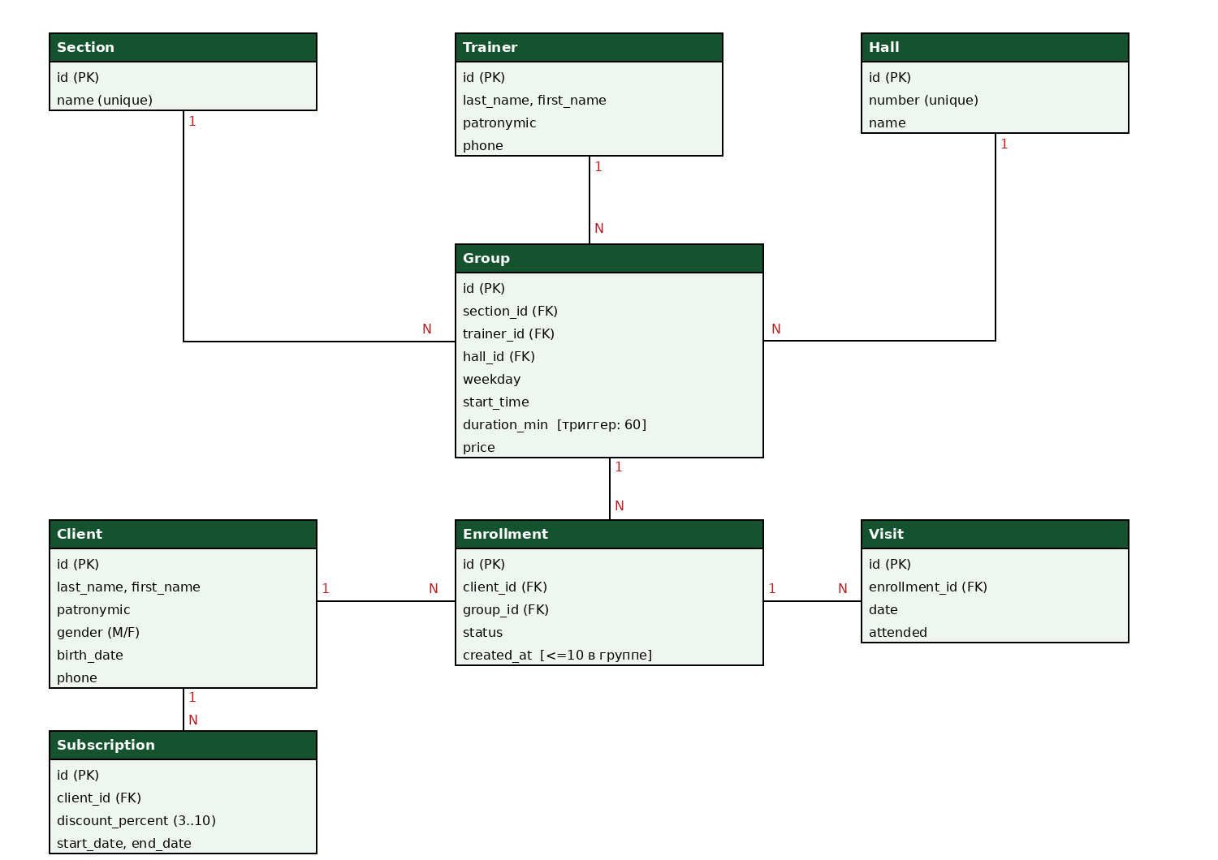
Модель данных (ER-диаграмма)
9

Slide 10
Таблицы базы данных
Таблица | Назначение | Ключевые ограничения
Client | клиент клуба | phone по шаблону, gender M/F
Section, Trainer, Hall | справочники | name и number уникальны
Group | группа занятий | weekday 0–6, price ≥ 0, FK PROTECT
Enrollment | запись клиента | UNIQUE(client, group), лимит 10
Subscription | абонемент | CHECK скидка 3..10, end ≥ start
Visit | посещение | UNIQUE(запись, дата)
Секцию, тренера и зал с группами удалить нельзя (PROTECT); при удалении клиента его записи, абонементы и посещения удаляются каскадом
10

Slide 11
Триггеры базы данных
-- Длительность по умолчанию: 60 минут
CREATE TRIGGER trg_group_default_duration_ins
AFTER INSERT ON club_group WHEN NEW.duration_min IS NULL
BEGIN UPDATE club_group SET duration_min = 60
WHERE id = NEW.id; END;
-- Не более 10 человек в группе
CREATE TRIGGER trg_enrollment_capacity_ins
BEFORE INSERT ON club_enrollment
WHEN NEW.status IN ('booked','active')
BEGIN SELECT RAISE(ABORT,'В группе уже 10 человек')
WHERE (SELECT COUNT(*) FROM club_enrollment
WHERE group_id=NEW.group_id
AND status IN ('booked','active')) >= 10; END;
• Триггеры создаются миграцией и едут вместе со схемой
• Те же правила проверяются в форме — пользователь видит понятную ошибку
• Отменённая запись место в группе не занимает
• Ключи: AUTOINCREMENT вместо триггера
11

Slide 12
Роли и права доступа
Возможность | Оператор | Администратор
Клиенты, записи, посещения, абонементы | ✓ | ✓
Запросы, расчёт стоимости, печать расписания | ✓ | ✓
Справочники: секции, тренеры, залы, группы | — | ✓
Добавление новых операторов | — | ✓
• Роль = группа Django; доступ проверяется на сервере (иначе 403)
• Пароли хранятся только в виде хешей
12

Slide 13
Функционал: обзор
Блок | Что умеет система
Клиенты | карточки, добавление, правка, удаление, расчёт стоимости
Записи на занятия | предварительная запись и действующие, контроль лимита
Расписание и справочники | группы по дням недели, тренеры, залы, секции
Посещения и абонементы | регистрация посещений, скидка 3–10 %
Аналитика | группы и число клиентов; М/Ж по видам занятий
Печать | расписание зала по дням недели
13

Slide 14
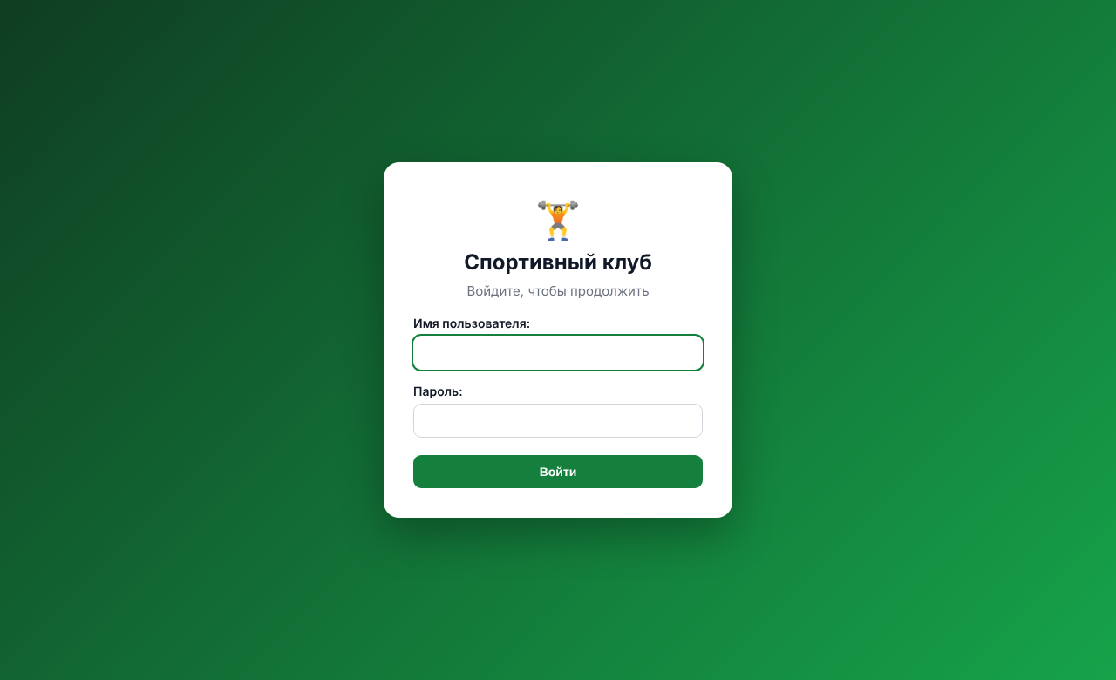
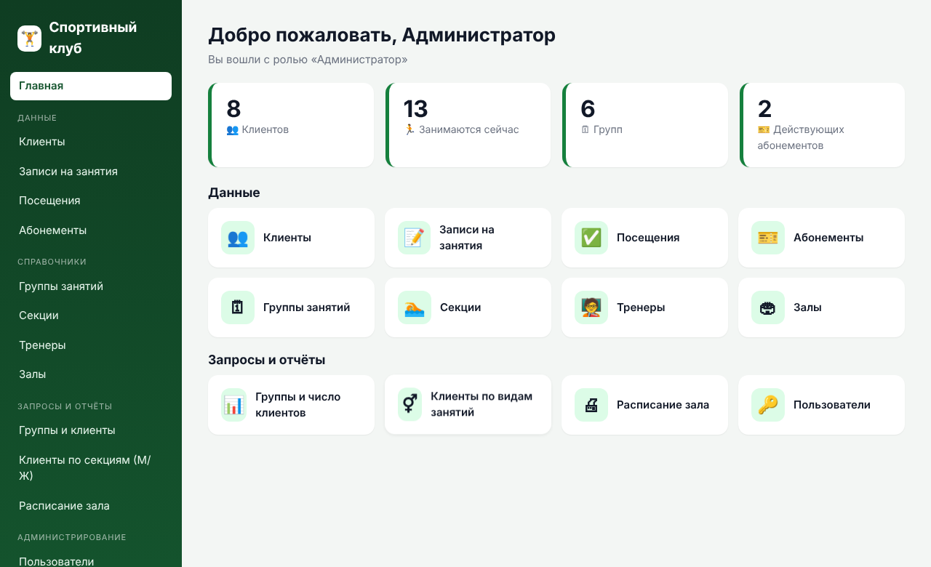
Вход и главная страница
Форма авторизации и главная со статистикой; боковое меню зависит от роли
14

Slide 15
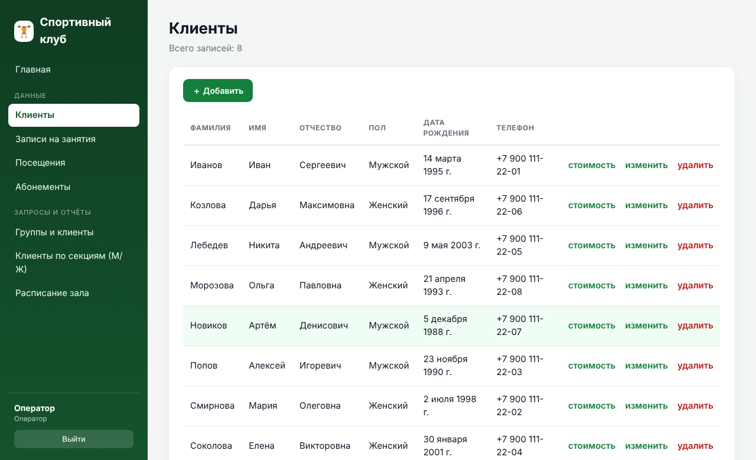
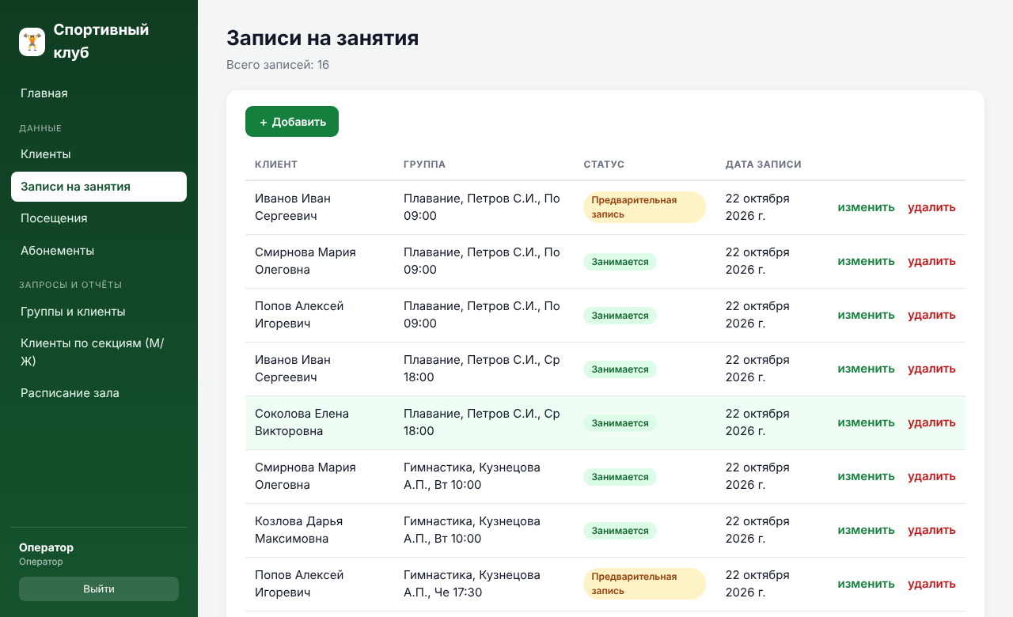
Формы: клиенты и записи
Просмотр, добавление, редактирование и удаление; статусы записей — цветные бейджи
15

Slide 16
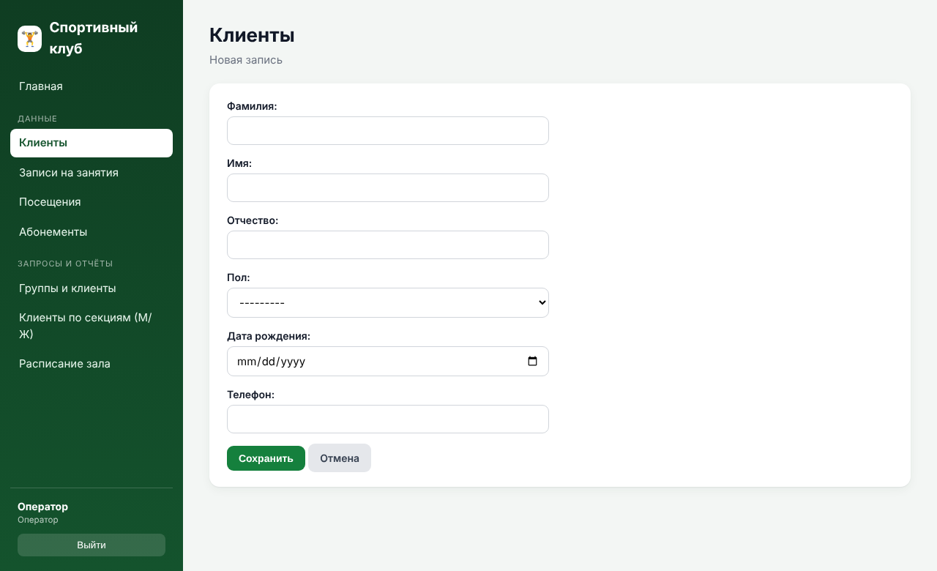
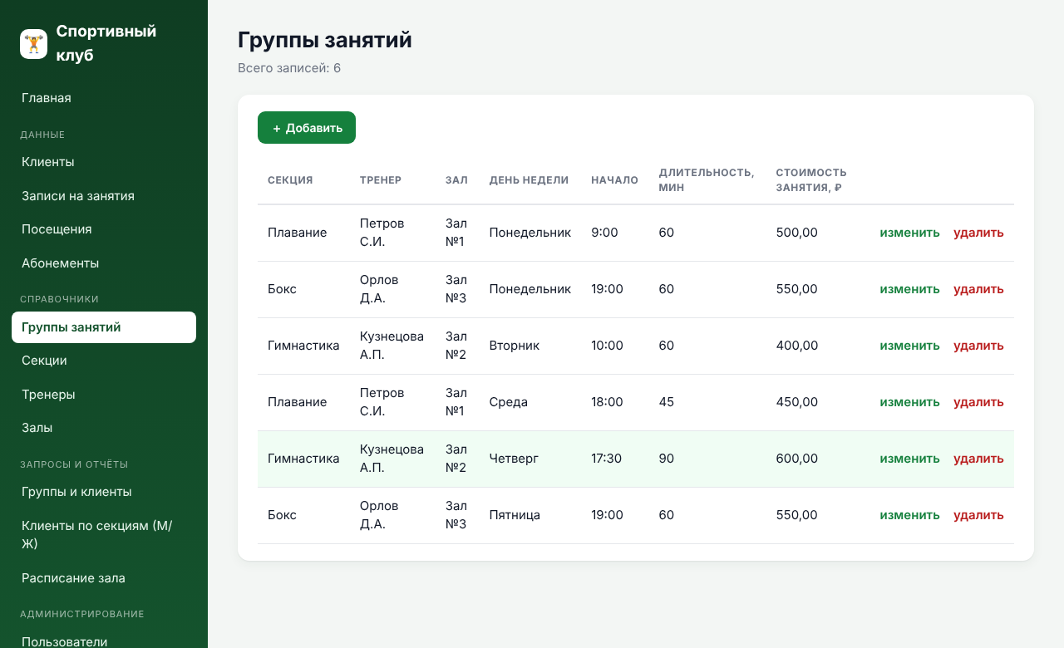
Формы: добавление и справочники
Валидация на сервере; справочники групп, секций, тренеров и залов доступны администратору
16

Slide 17
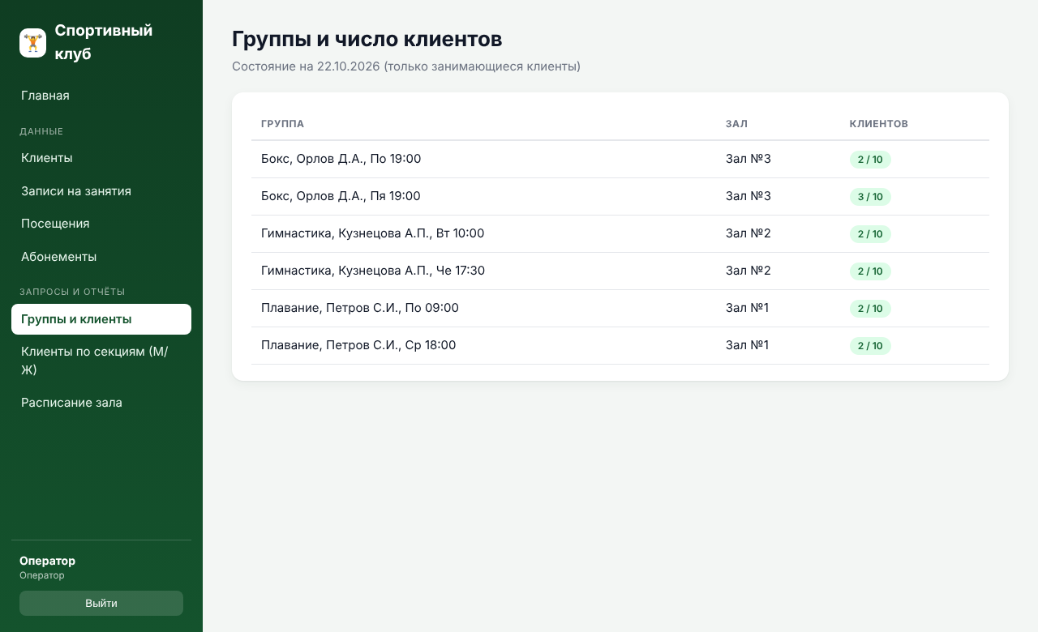
Запрос 1: группы и число клиентов
• Список групп с количеством клиентов на сегодня
• Считаются только занимающиеся клиенты
• Один SQL-запрос с агрегацией Count
17

Slide 18
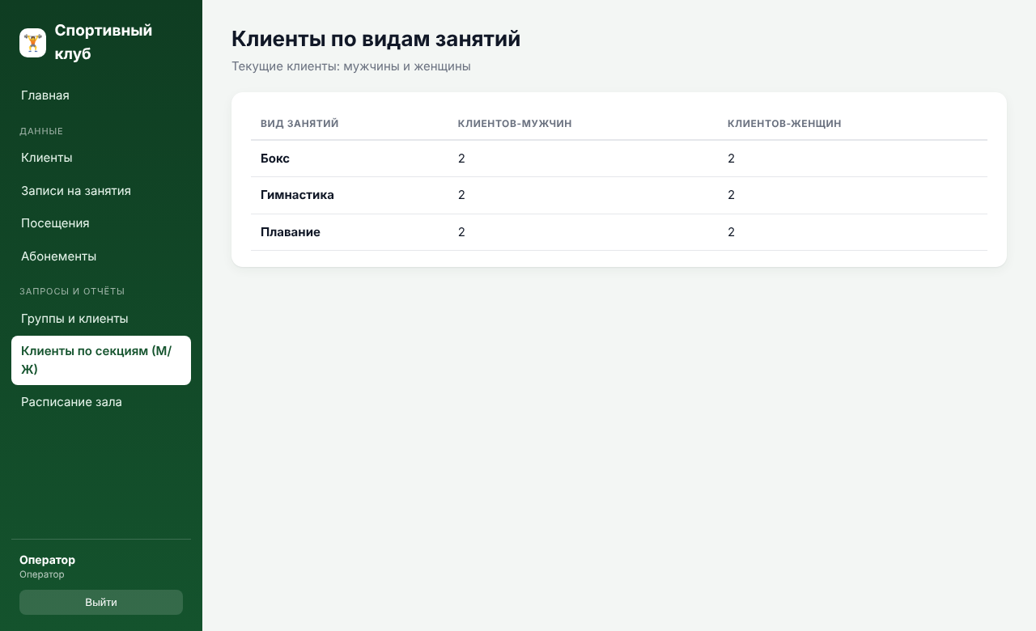
Запрос 2: клиенты по видам занятий
• Вид занятий — клиентов-мужчин — клиентов-женщин
• Клиент в нескольких группах одной секции считается один раз
18

Slide 19
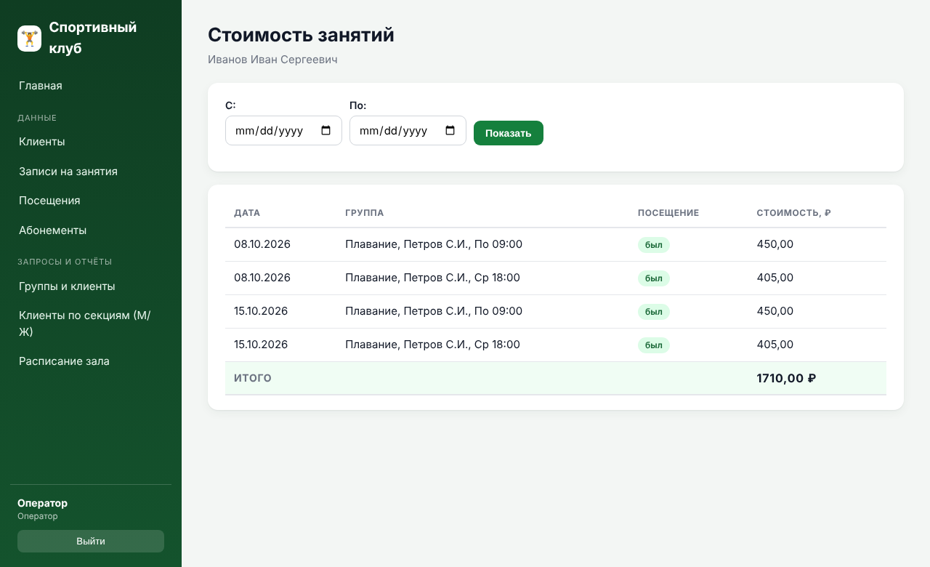
Расчёт стоимости занятий
• Стоимость = цена занятия × (100 − скидка) / 100
• Скидка — по абонементу, действующему на дату занятия
• Пропуски не оплачиваются
• Фильтр по периоду
19

Slide 20
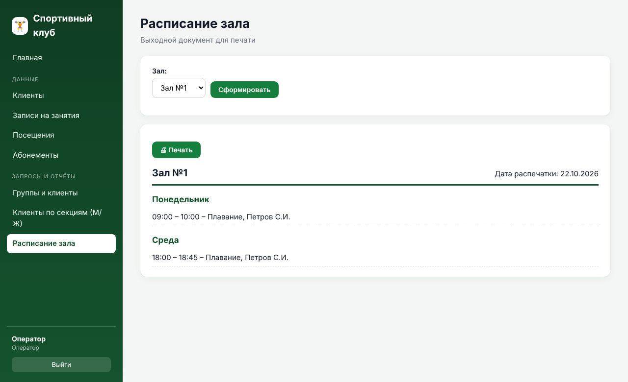
Выходной документ: расписание зала
• Зал №… и дата распечатки
• По дням недели: начало – окончание – группа
• Окончание = начало + длительность
• Кнопка печати, стили @media print
20

Slide 21
Тестирование
58
97 %
3
автоматических тестов
покрытие кода
слоя: триггеры БД, сервисы, веб
• Триггеры проверяются на реальной БД: 10-й и 11-й человек, отменённая запись, повторная активация
• Права ролей, добавление оператора, 403 для чужих страниц
• Скидки, истёкший абонемент, пропуски, периоды, расписание зала
21

Slide 22
CI/CD: GitHub Actions
push / pull request → test
Python 3.9 + Django 4.2
Python 3.12, 3.13 + Django 5.2
1. manage.py check
2. makemigrations --check
3. coverage run manage.py test
4. coverage report --fail-under=85
main + успешные тесты → release
сборка архива → artifact
• Каждое изменение проверяется автоматически
• Порог покрытия 85 % защищает от регресса
• Релизный архив собирается на main
22

Slide 23
Организация разработки
• Репозиторий: github.com/Uzalov-Gamid/sport-club
• 70+ небольших коммитов: модели, миграции, триггеры, сервисы, формы, интерфейс, тесты, CI
• Сообщения коммитов по соглашению feat / fix / test / docs / ci
• README с инструкцией запуска: migrate → seed_demo → runserver
• Демо-данные одной командой, включая создание администратора
23

Slide 24
Результаты
• Выполнены все пункты варианта 10: БД, триггеры, авторизация, роли, формы, 2 запроса, выходной документ
• Правила клуба (лимит 10, 60 минут, скидка 3–10 %) защищены на уровне БД и тестами
• Отличие от задания: ключи — автоинкремент SQLite вместо триггера
• Проект запускается за 4 команды и проверяется CI
24

Slide 25
Развитие проекта
• Журнал действий пользователей и история записей
• Уведомления клиентам о занятиях и окончании абонемента
• Отчёты по выручке и посещаемости, экспорт в Excel / PDF
• Переход на PostgreSQL, развёртывание в контейнере
• REST API и мобильный клиент
25

Slide 26
Заключение
• Создана работающая информационная система учёта занятий спортивного клуба
• Серверная логика надёжна, интерфейс прост, код покрыт тестами
• Система готова к демонстрации и дальнейшему развитию
Спасибо за внимание! Готов ответить на вопросы.
26

